Slide 1
PALEONTOLOJI
Ders-7
M.Görmüş

Slide 2
Konular
Vendien organizmaları
Annelida
Archaeocyatha
Stramatoporoid
Porifera

Slide 3
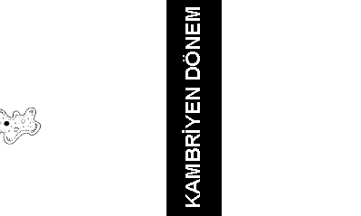
zaman
http://www.biltek.tubitak.gov.tr/bilgipaket/jeolojik/Fanerozoik/Paleozoik/Kambriyen/index.htm

Slide 4
http://www.ucmp.berkeley.edu/vendian/vendian.html

Slide 5
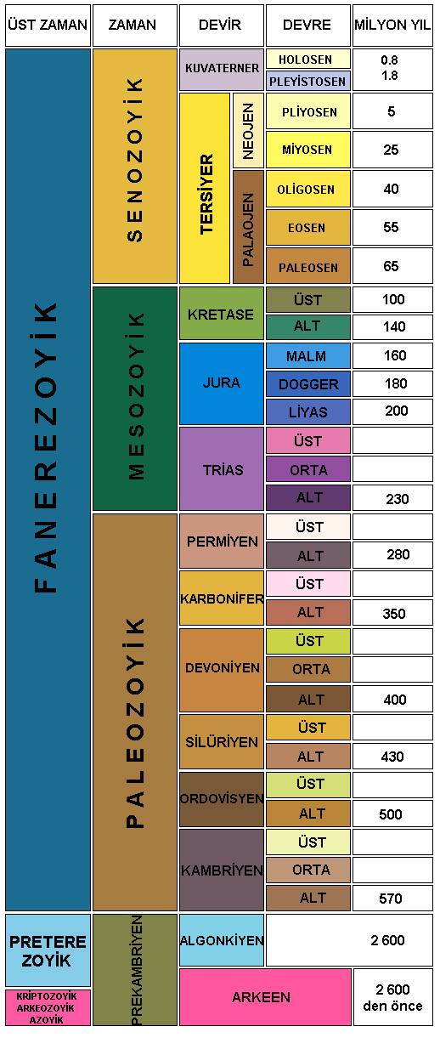
VENDİAN

Slide 6
VENDİAN FOSİLLERİ- 650-543 MİLYON YILLARI ARASI
http://www.ucmp.berkeley.edu/vendian/vendian.html

Slide 7
http://www.ucmp.berkeley.edu/vendian/vendian.html

Slide 9
Omurgalı
Omurgasız
ÇOK HÜCRELİLER
BİTKİLER MANTARLAR HAYVANLAR
GELİŞMİŞ (OKARYOTİK)
PROTİSTA
TEK HÜCRELİLER
PROK.
MONERA
İZFOSİLLER

Slide 10
OMURGASIZLAR
Sistematik sınıflandırmada dallar gözönünde bulundurulmuştur. Bunlar sırasıyla Sarkodina (Kökayaklılar), Porifera (Süngerler), Cnidaria (Haşlamlılar), Bryozoa (Yosunhayvancıklar), Brachypoda (Dallıbacaklılar), Mollusca (Yumuşakçalar), Arthropoda (Eklembacaklılar), Echinodermata (Derisidikenliler), Hemicordata (Yarısırtipliler), Trace fossils (İz fosiller) den oluşmaktadır.
OMURGASIZLAR (İNVERTEBRATA)
Annelid (Kurtcuklar)
Archaeocyatha
Stramatoporoid
Porifera (Süngerler),
Cnidaria (Mercanlar),
Bryozoa (Yosun hayvancıklar),
Brachypoda (Dallı bacaklılar),
Mollusca (Yumuşakçalar) – Pelecypoda, Gastropoda, Sefelopoda
Arthropoda (Eklem bacaklılar)- Trilobita
Echinodermata (Derisi dikenliler) – Ekinid, Krinoid
Hemicordata (Yarısırtipliler),

Slide 12
http://www.ucmp.berkeley.edu/annelida/annelida.html

Slide 13
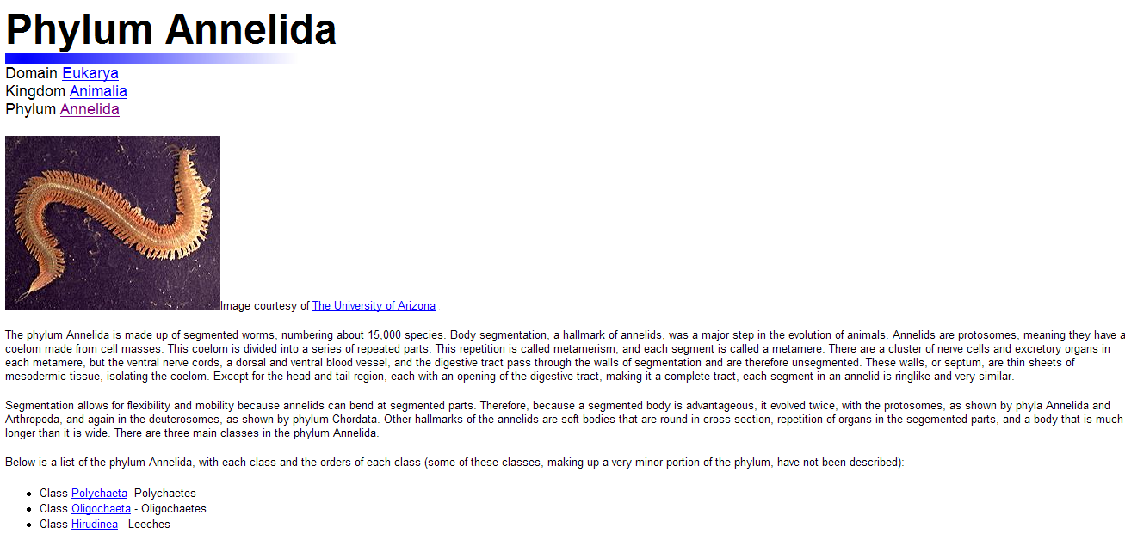
http://www.sidwell.edu/us/science/vlb5/Labs/Classification_Lab/Eukarya/Animalia/Annelida/

Slide 14
Şekil: Pancar şekilli, çap:10-25 mm, yüksekliği 50 mm
Kavkı: Kalkerli
Yaş: Alt-Orta Kambriyen
Ortam: Sığ-sıcak denizler –bentik-çoğunlukla tek, ender olarak koloniyel olarak yaşarlar. 20/30 m derinliklerde bulunur. 100 metreye kadar olanlar küçük boyutludur.
Rusya, Güney Avustralya ve K Amerika da bulunur. İngiltere ve K Avrupa da bulunmaz.
Alg resiflerinde de gözlenmiştir. Trilobit, brakiyopod, çok ender olarak da süngerlerle beraber bulunur.
Archaeocyathida
http://paleo.cortland.edu/tutorial/
Protista/porifera.htm

Slide 15
Şekil: laminalı, düzensiz tümsekler, 2 m,ye ulaşan yaygılar olarak gözükürler.
Kavkı: Karbonat
Yaş: Kambriyen-Kretase, Silüriyen ve Devoniyen resiflerinde mercanlarla beraber bulunurlar.
Ortam: Resifal ortamlarda resif yapıcı organizma olarak gözlenmiştir.
http://paleo.cortland.edu/tutorial/
Protista/porifera.htm
Stromatoporoidea

Slide 16
Porifera (Süngerler)
http://www.palaeos.com/Invertebrates/Porifera/Porifera.htm

Slide 17
http://www.ucmp.berkeley.edu/porifera/porifera.html

Slide 18
Şekil: Torba, küresel, silindirik, sarıcı şekilli, bir insan kafası boyutunda olabildiği gibi 1 cm den küçük boyutlara da sahip olanları vardır.
Kavkı: Çoğu kalkerli, az sayıda silisli
Yaş: Kambriyen-Güncel
Ortam: Sığ-bentik, çok azı derin denizel. %80 denizel, geri kalanı tatlı sularda. Epifaunal, sesil.
Kurtcukları besin olarak kullanırlar.
http://paleo.cortland.edu/tutorial/
Protista/porifera.htm

Slide 19
http://www.dicle.edu.tr/~zoology/Erhan%20unlu%20dosyalar/
dersler/hayvan%20morf/Porifera%20BOLUM-3.pdf

Slide 20
http://www.dicle.edu.tr/~zoology/Erhan%20unlu%20dosyalar/
dersler/hayvan%20morf/Porifera%20BOLUM-3.pdf

Slide 21
http://animaldiversity.ummz.umich.edu/site/accounts/specimens/Porifera.html

Slide 22
Süngerlerle ilgili önemli terimler
Paragaster, gövdenin çatısındaki boşluk,
Oskulum, Paragasterin açıldığı merkezi açıklık
Ostium, Organizmanın üzerindeki sayısız küçük delikler
Organizasyon tipleri
Askon tip, torba şeklinde tek bir oda şeklinde olan sünger tipi, basit tip
Sikon tip, merkezi bir açıklık ve bunu çevreleyen askon şeklinde odacıklardan oluşan organizasyon
Lokon tip, merkezi bir açıklık ve bunu çevreleyen sikon şeklinde odacıklardan oluşan organizasyon

Slide 23
Kuru ağırlığı 200 gr olan bir sünger 24 saatte 1000 kg suyu sirkule edebilir
http://www.dicle.edu.tr/~zoology/Erhan%20unlu%20dosyalar/
dersler/hayvan%20morf/Porifera%20BOLUM-3.pdf

Slide 24
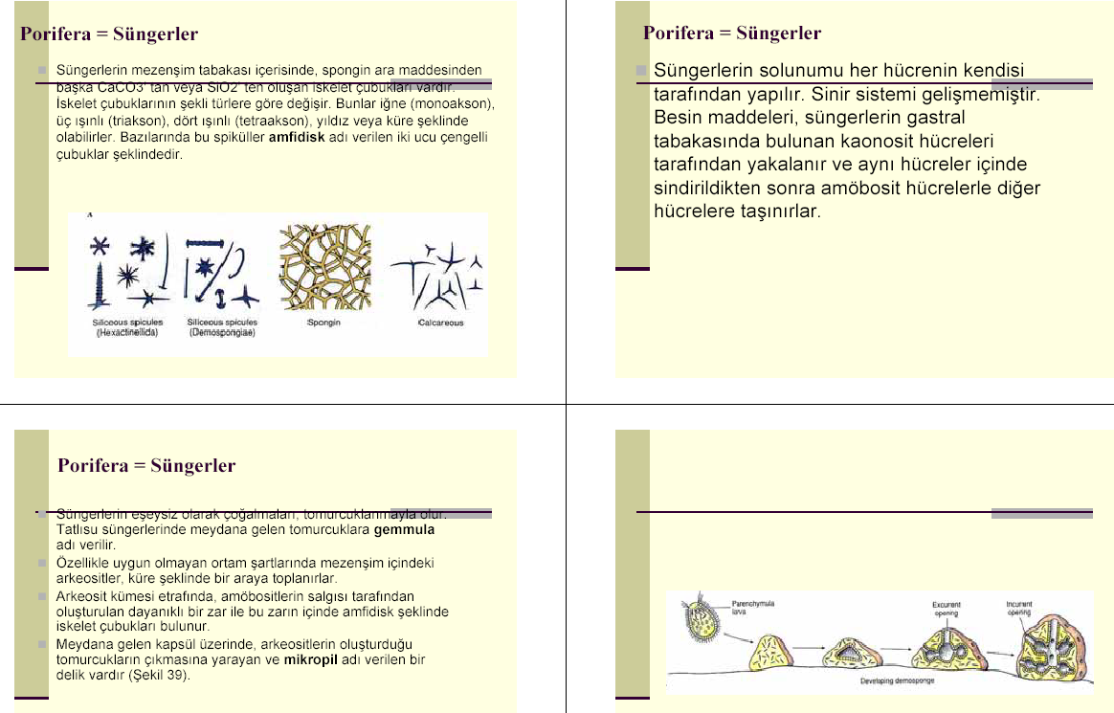
http://www.dicle.edu.tr/~zoology/Erhan%20unlu%20dosyalar/
dersler/hayvan%20morf/Porifera%20BOLUM-3.pdf

Slide 25
http://paleo.cortland.edu/tutorial/
Protista/porifera.htm

Slide 26
http://tolweb.org/Porifera/2464
http://paleo.cortland.edu/tutorial/
Protista/porifera.htm

Slide 27
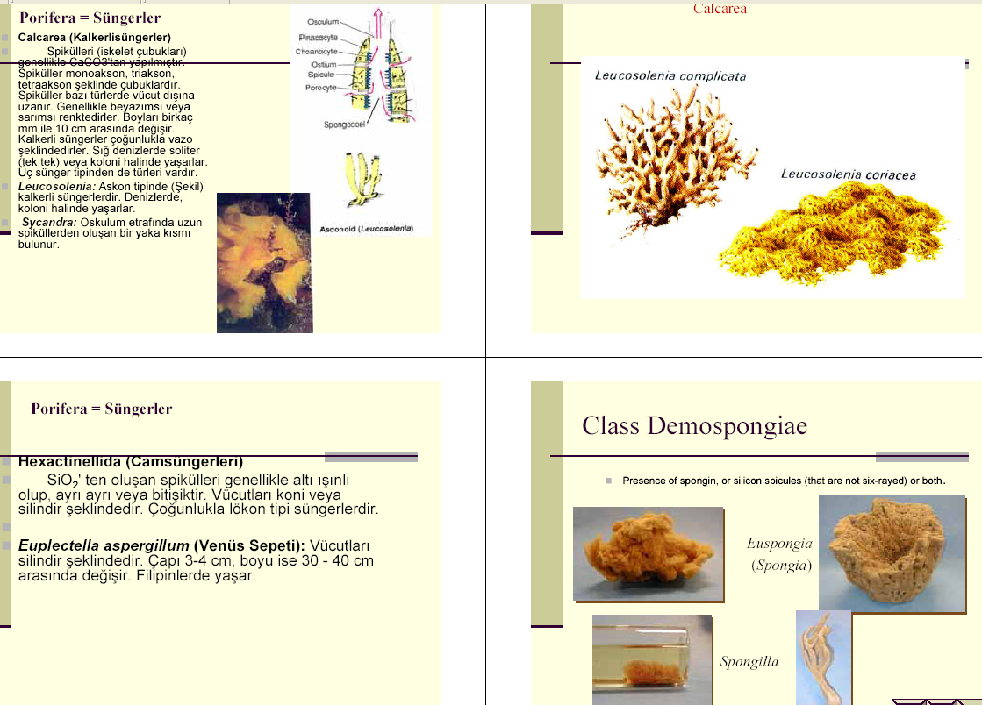
http://www.dicle.edu.tr/~zoology/Erhan%20unlu%20dosyalar/
dersler/hayvan%20morf/Porifera%20BOLUM-3.pdf

Slide 28
http://animaldiversity.
ummz.umich.edu/site/
accounts/specimens/Porifera.html

Slide 29
http://animaldiversity.ummz.umich.edu/site/accounts/specimens/Porifera.html

Slide 30
http://cas.bellarmine.edu/tietjen/w
images/Sponge_archaeo.gif
http://www.ucmp.berkeley.edu/porifera/poriferafr.html

Slide 31
http://www.udel.edu/dgs/
Paleontology/DE_K_pal/
palpages/Porifera3.html

